Slide 1
UberEats和打磚塊
407410058賴威成、407410629王晟、407411312林誼祥

Slide 2
目錄
1.UberEats
(1)程式報告所用到的概念
(2)球球的加入的程式碼
(3)tab的程式碼
(4)Home的程式碼
(5)Search的程式碼
(6)List的程式碼
(7)Account的程式碼
2.打磚塊

Slide 3
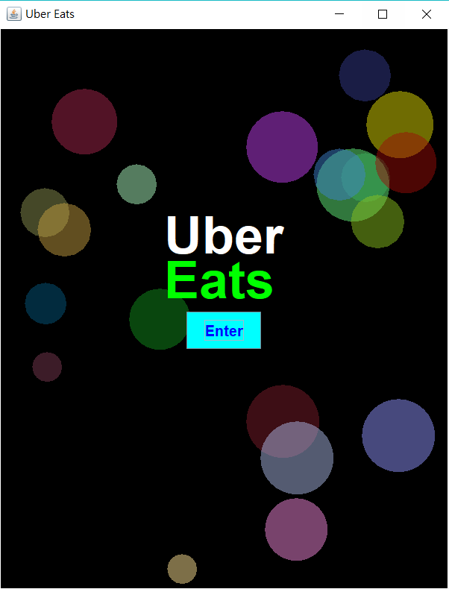
Uber Eats
負責組員:407410058賴威成
407410629 王晟

Slide 4
程式所用到之概念 一.零件
1.JFrame | 視窗，可單獨存在。
2.JPanel | 平板，不可單獨存在。
3.JButton | 按鈕，不可單獨存在。
4.JTabbedPane | 像筆記般把同一個平板分成多數的部分，不可單獨存在。
5.ScrollPane | 視窗裝的東西太多時，會用到它。
6.JTextField | 文字框，不可單獨存在。
7.Choice | 選擇框，只能選一項，不可單獨存在。

Slide 5
程式所用到之概念 二.排版
8.null | 可以平板或視窗上，用setBounds方式自由安排各個零件的位置。
9.GridBagConstraints | 比較複雜的排版，功能包含安排各個零件的相對位置、安排各個零件在那個位置往某個方向依靠、設定零件的大小、設定零件和零件之間的距離。
10.GridBagLayout
11.CardLayout | 有順序性的排版。

Slide 6
程式所用到之概念 三.設置顏色、大小
11.setFont() | 設定零件中的字體大小
12.setForeground() | 設定零件中的字體顏色
13.setBackground() | 設定零件本身的顏色
14.setPreferredSize() | 設定零件本身的寬度和長度

Slide 7
程式所用到之概念 四.其他
15.ActionListener | 記錄你按下按鈕或是在文字欄上打的字所做出的行動。
16.Timer | 可以設定成過了幾秒後做這件事情，事情和事情發生的間距為幾秒。
17.TimerTask | 設定事情的內容。
18.ArrayList | 動態記憶體，可以在某個位置加入或刪除東西。
19.MP3 | 在java裡面播放音樂，有暫停和繼續播放音樂的功能。
20.SQL | 資料庫，可以在java中刪除和新增資料，資料庫也會改變。

Slide 8
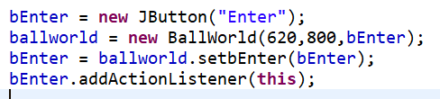
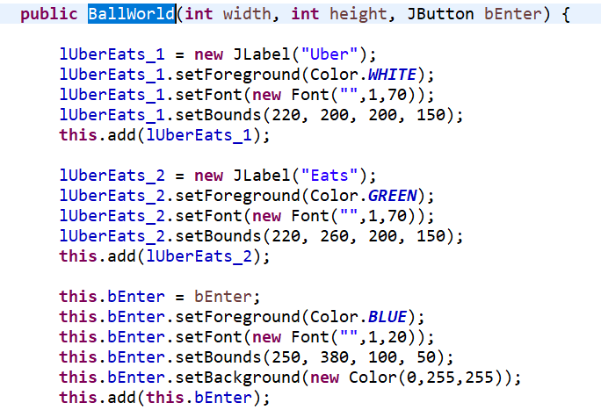
首頁 : 球球的加入
建立BallWorld物件，先調整ballworld視窗以及在PainterFrame配置記憶體給且取名字給button後把值丟到BallWorld。
丟到BallWorld的按鈕在BallWorld視窗上建立。

Slide 9
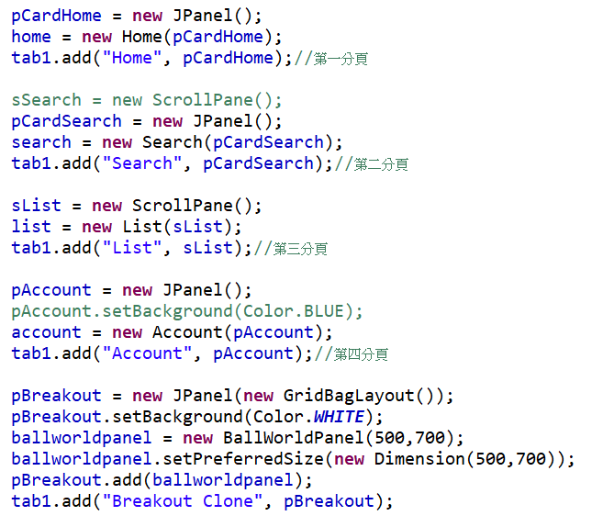
tab頁面加入
新增一個tab，把pCardHome、pCardSearch、sList、pAccount和pBreakout依序放入tab中，
形成5個分頁，
pCardHome和pCardSearch排版設定為CardLayout，
sList和pAccount排版設定為null。

Slide 10
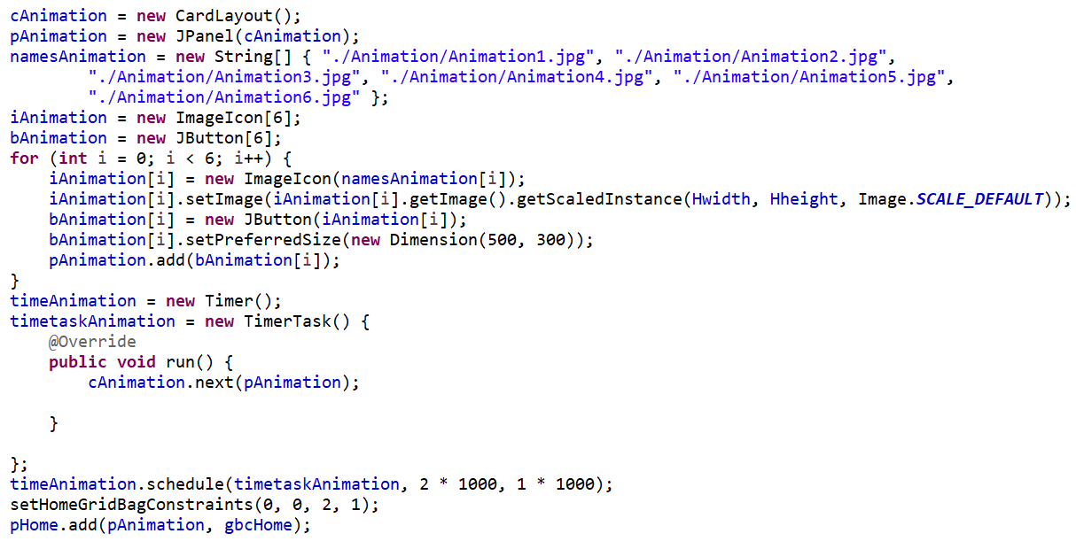
Home
把pAnimation設定成CardLayout形式，把圖片載入到按鈕中，透過Timer的方式做出每過一段時間換一張圖片的形式。

Slide 11
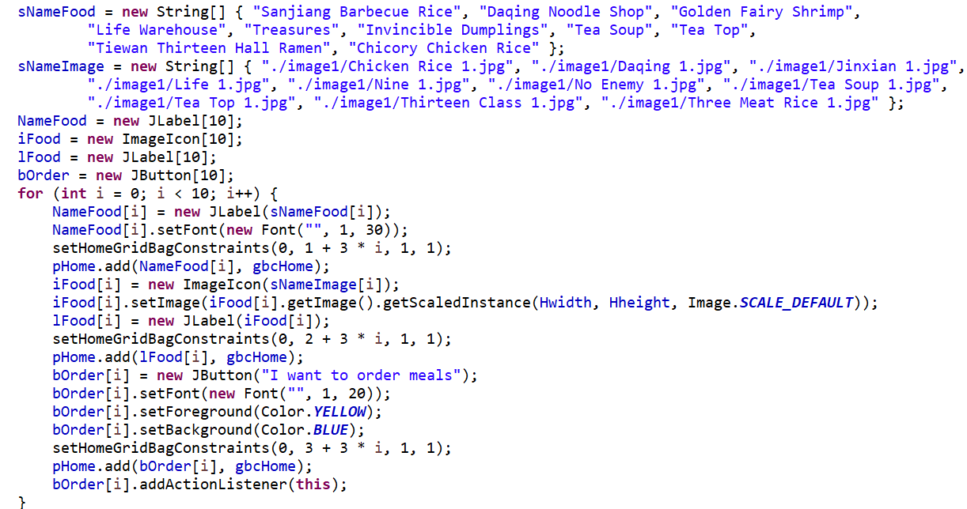
這個是設計Home主頁的部分，內容就是有圖片、按鈕和店名。

Slide 12
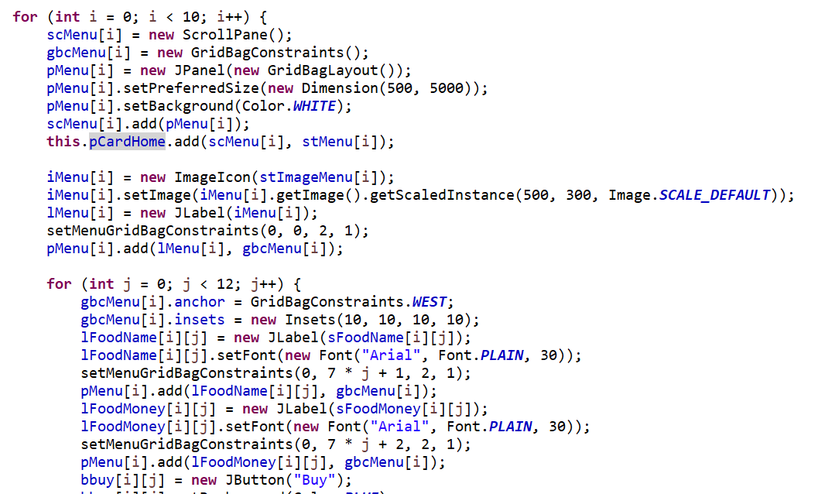
接下來的3張圖片主要負責設計點入Home主頁裡任何一個藍色按鈕就會進入各家的菜單，先看第一張照片，第一段就是把先把各家餐廳菜單的panel放進pCardHome裡面，這樣切換營幕就會非常地方便。第二段就是在每個菜單的最上方加入各家餐庭的照片。後面有一大段，也就是從迴圈跑12次開始，開始設計菜單內部的內容，例如菜名、選擇菜名的大小、菜名的份量...等。

Slide 13
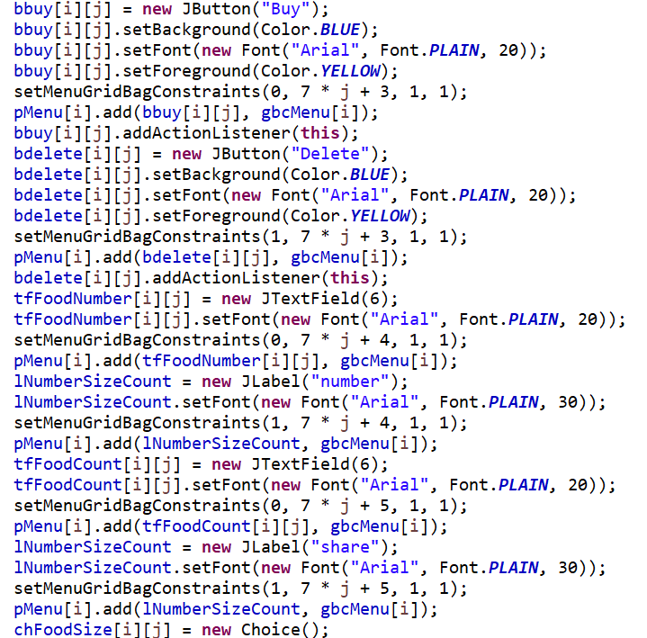

Slide 14
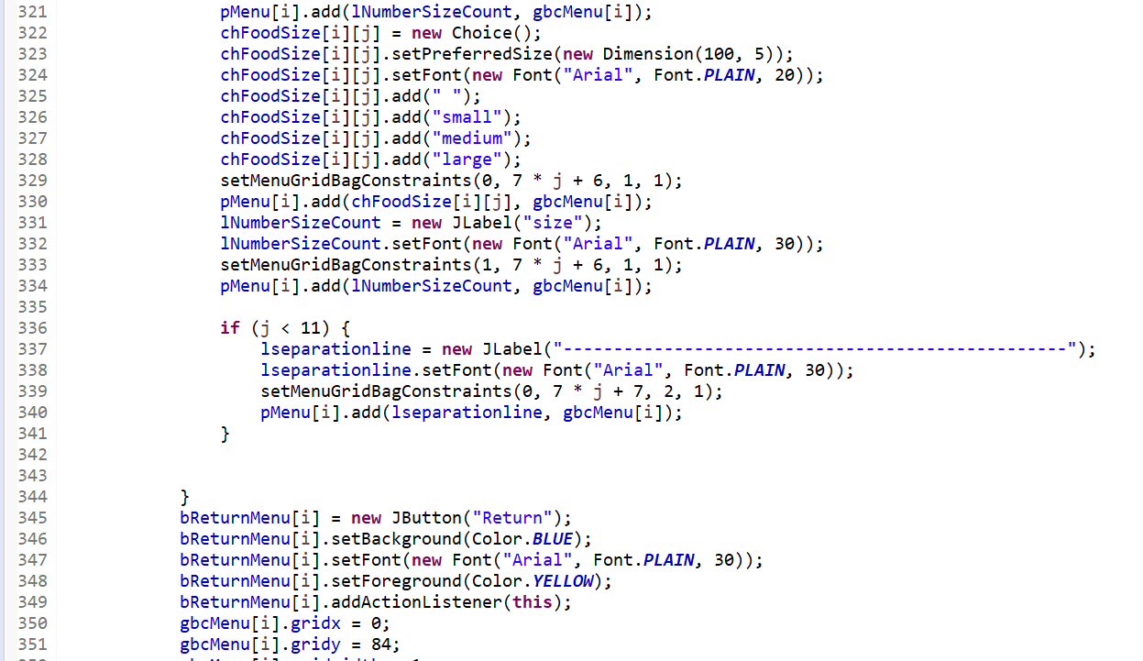

Slide 15
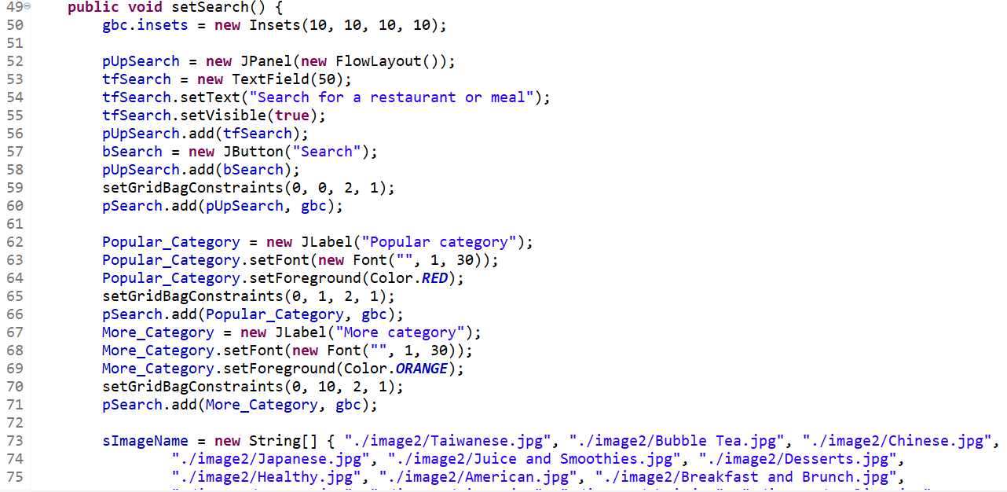
Search
接下來的2張圖片主要設計Search內容的部分，圖片先放進按鈕，然後以GridBagLayout的方式編排。

Slide 16
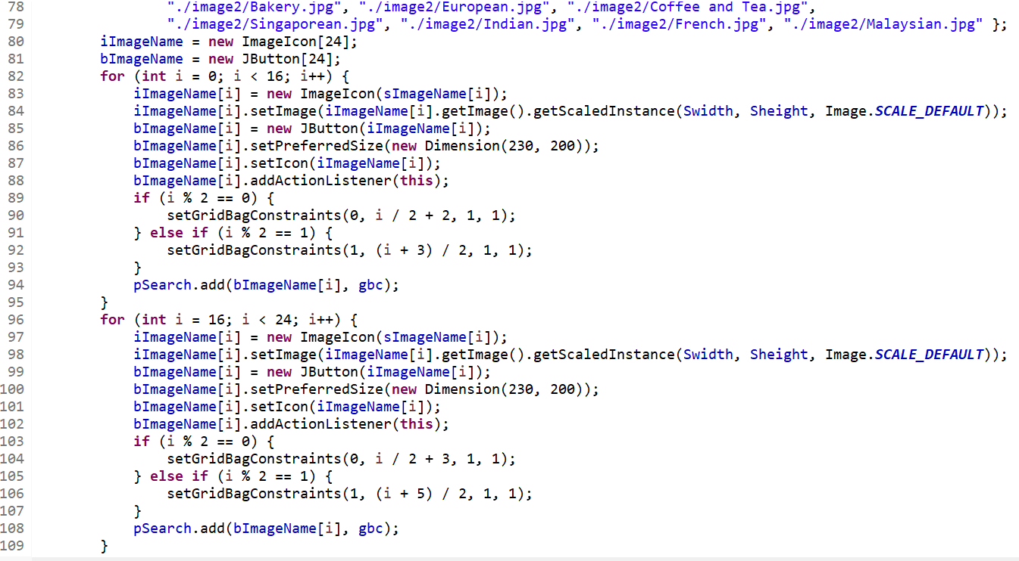

Slide 17
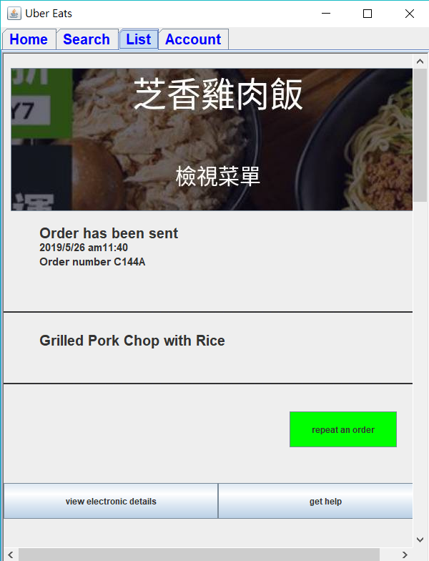

List
用ScrollPane()來製作的List分頁，並加入tab中
圖片部分使用Jbutton製作，
文字部分使用Jlabel製作，
使用.setBackground(Color.GREEN);來選擇按鈕顏色

Slide 18
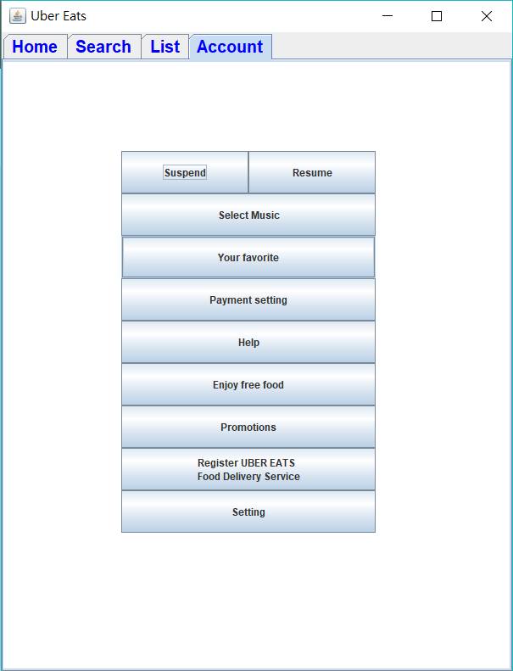

Account
用Jpanel來做的Account分頁，並加入tab中
為了使按鈕達到我要求大小及位置，使用.setBounds(x,y,w,h);來設定按鈕大小及準確位置。
Select Music 可以選擇撥放音樂
Suspend 可以停止撥放
Resume 可以重新撥放

Slide 19
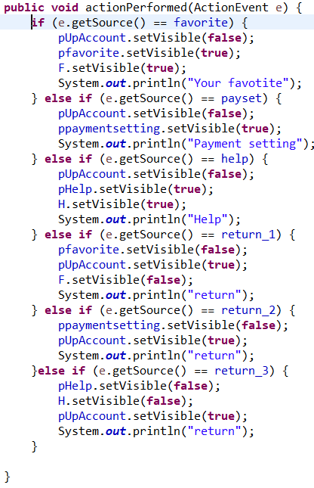

Account:實行頁面切換
利用.setVisible(true/false)來使按下按鈕後，頁面(JPanel)進行切換
之後每個頁面左上方都有return按鈕，做返回的動作

Slide 20
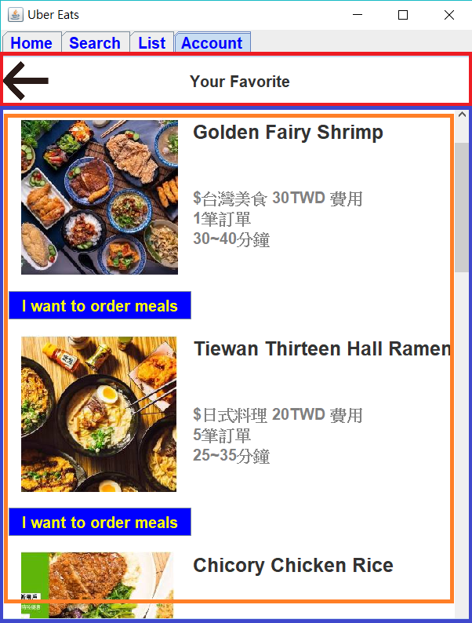
Account : Your Favorite
pfavorite = new JPanel();
pfavorite2 = new JPanel(new GridBagLayout());
F = new ScrollPane();
F.add(pfavorite2);

Slide 21
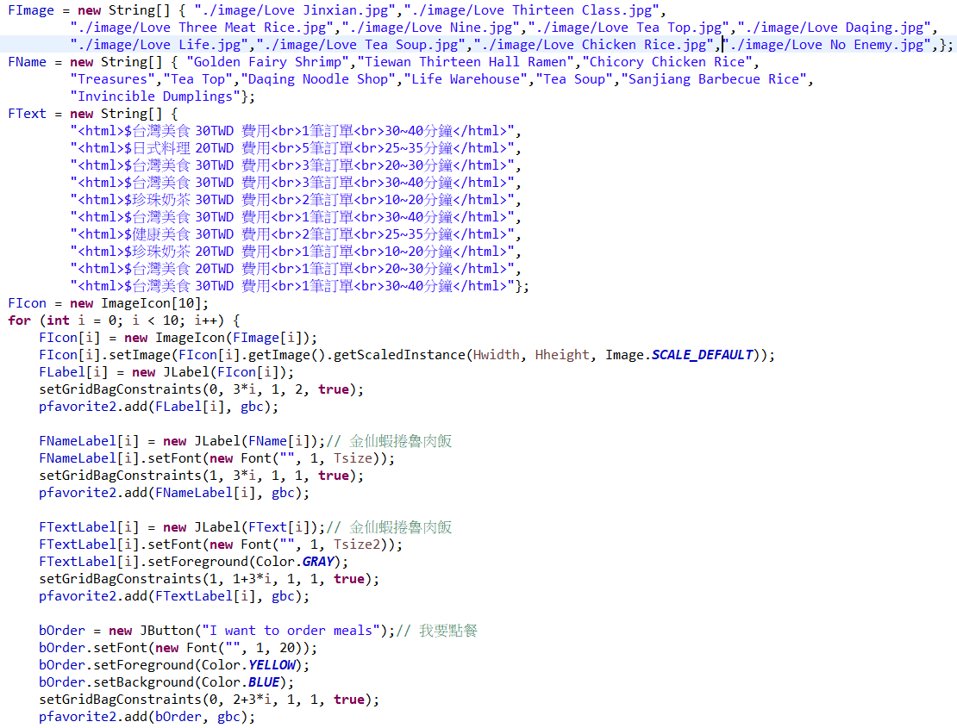
利用String[]來收納圖片位置和內容
利用for迴圈來寫10個菜單

Slide 22
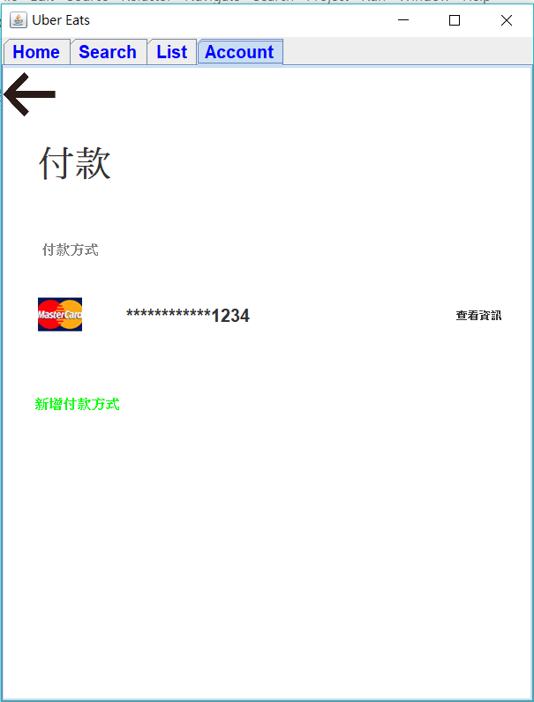
Account : Payment Setting
JLabel製作文字
JButton製作按鈕

Slide 23
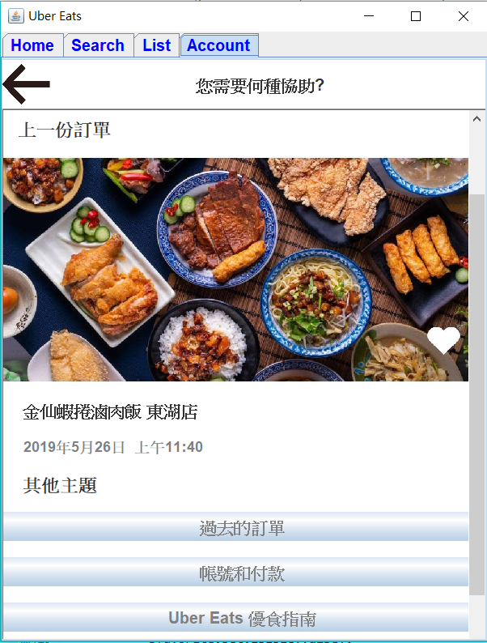
Account : Help
ScrollPane()製作滾輪的頁面
JLabel製作圖片
、文字
JButton製作按鈕

Slide 24
打磚塊製作
關於我如何華麗的失敗

Slide 25
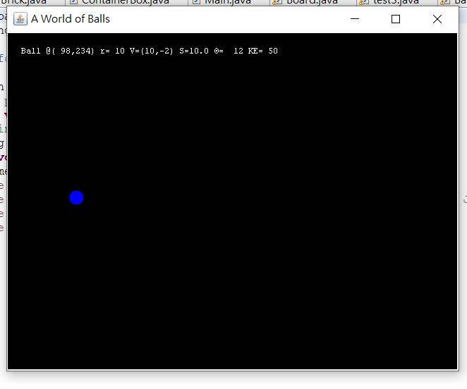
預期效果
利用之前上課給的bouncingball加入球拍與磚塊製成
打磚塊遊戲，因為我找到的打磚塊例子中球的反彈效果
都不符合物理，一個是隨機反彈；另一個則是以固定角
度反射，但bouncingball則是入射角等於反射角

Slide 26
結果
實際上比想像中的還難，因為在其他打磚塊範例中都是一個類別
完成全部，但bouncingball是花好幾個類別完成的，所以在添加新功能時遇到很多繁瑣的問題，例如要一直在BallWorldPanel建構新增類別的變數，但這個要不停反覆確認，而且更容易語法出錯
，也更難除錯，明明語法正確卻達不到效果。

Slide 27
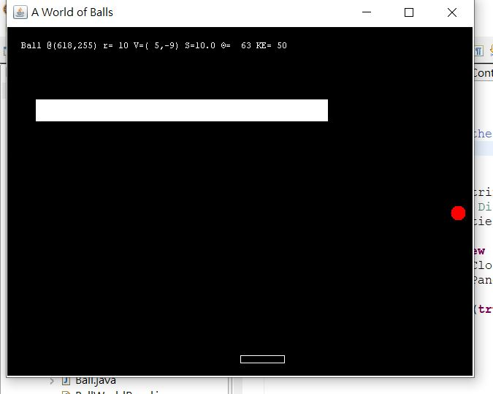
最後輸出

Slide 28
改進方案
1.原本的 MouseMotionListener及MouseMotionListener
寫在 board.java中，但無法正常運作。
請將其改寫在 BallWorldPanel.java中，應該就正常了。
2.寫在 ball.java中的board及brick的碰撞偵測程式碼要再修一下。
3.brick.java中需要再增加一個陣列變數，用來記錄磚塊是否已被
碰撞後消失(可用boolean陣列)，若消失後不顯示且不再碰撞偵測。

Slide 29
結束~

